Slide 1

Внеклассное занятие по математике
Математический калейдоскоп

Slide 2
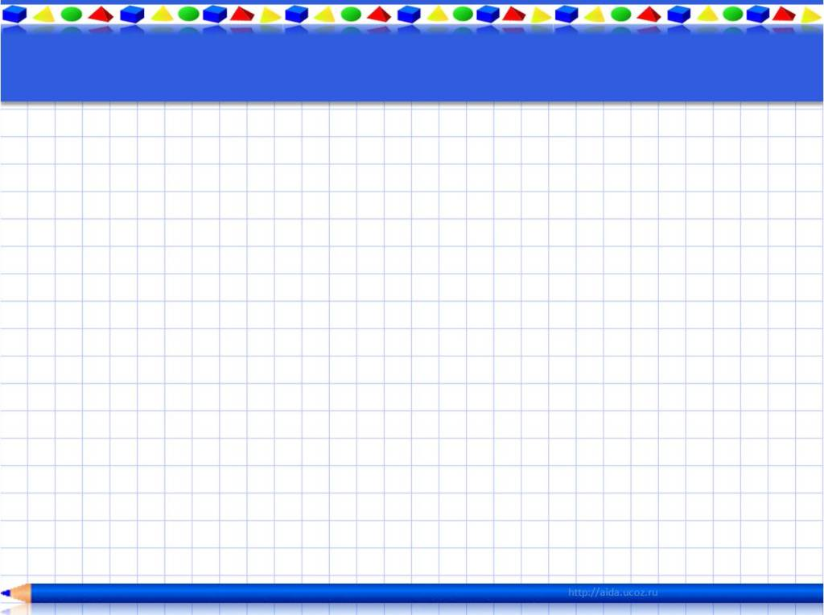

Без счета не будет на улице света

Slide 3

Без счета не может подняться ракета

Slide 4
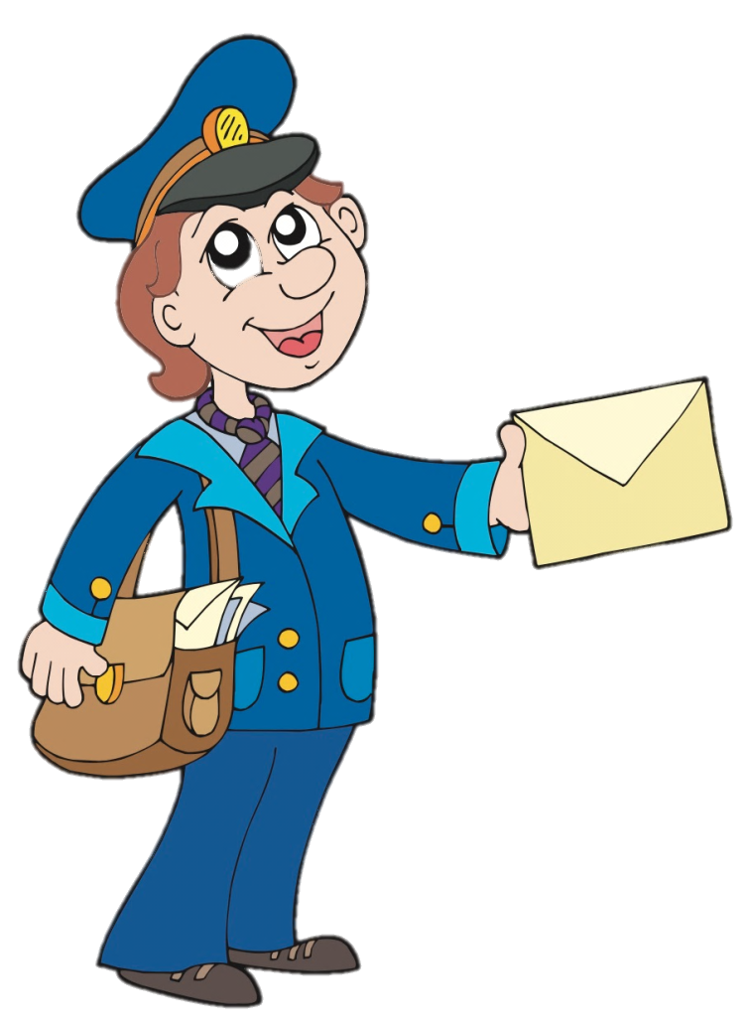
Без счета письмо не найдет адресата

Slide 5
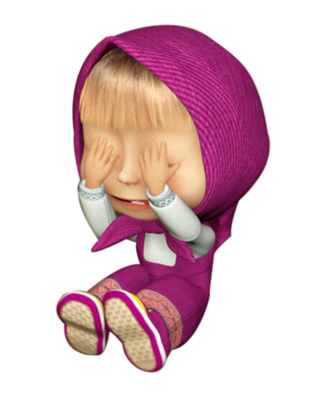
И в прятки сыграть не сумеют ребята

Slide 6
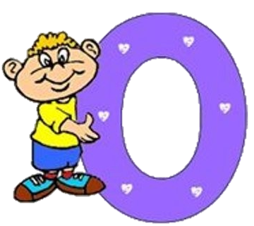
I тур. Цифры и числа.
Не похож я на пятак, не похож на рублик,
Круглый я, да не бублик.
Ноль

Slide 7
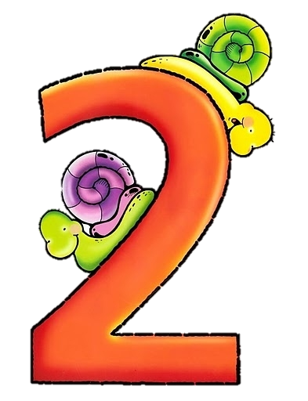
Маленькая, хвостатенькая, не лает, не кусает,
А из класса в класс не пускает
Два

Slide 8

Я горбатая старушка
Или стружка завитушка
Три

Slide 9
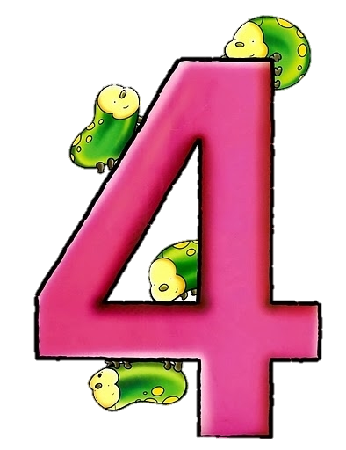
Я четвертою стою
Между цифрами в строю.
Четыре

Slide 10
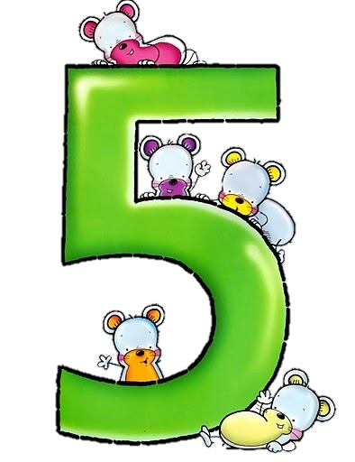
Есть друзья такая птица, если сядет на страницу,
Очень рад бываю я, а со мною вся семья
Пять

Slide 11
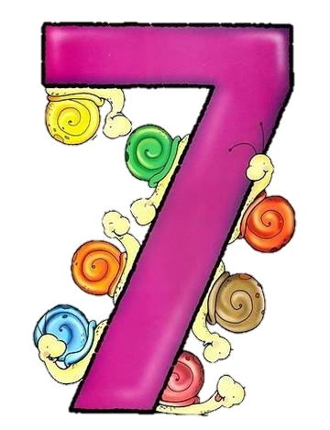
На одной ноге в болоте вы меня легко найдете.
Летом траву я кошу на лугах, зимою я – на гвоздике в сенях
Семь

Slide 12
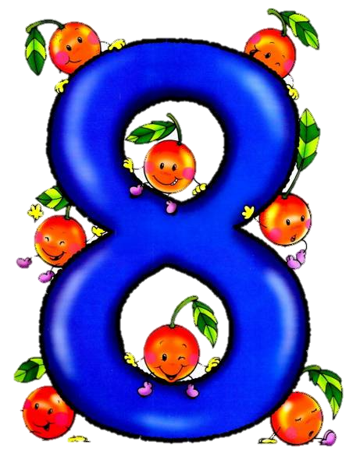
Два кольца, но без конца если я перевернусь,
То совсем не изменюсь.
Восемь

Slide 13
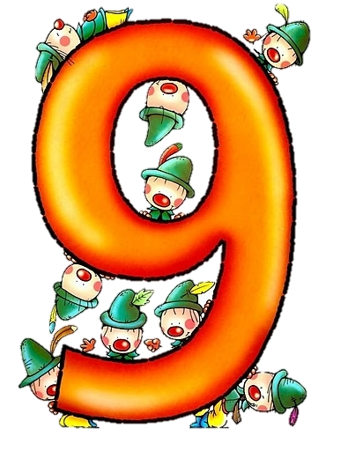
Что за цифра-акробатка, если на голову встанет,
Ровно на три меньше станет.
Девять

Slide 14
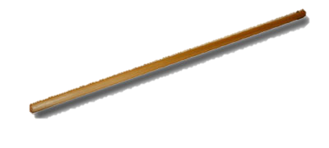
II тур. Конкур капитанов.
У палки два конца, если один отпилить,
то сколько останется?

Slide 15
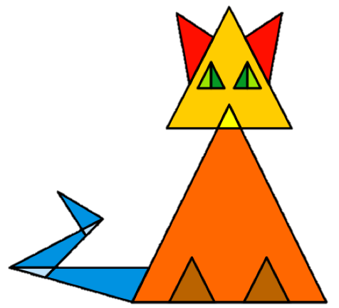
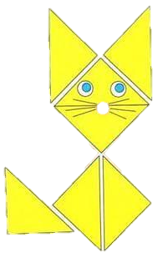
Используя геометрическую фигуру треугольник нарисуй кошку.

Slide 16
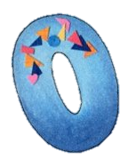

III тур. Веселый колейдоскоп.
Сколько горошин
поместится в пустом стакане?
2. Растут две берёзы,
на каждой берёзе по 10 яблок.
Сколько яблок на двух березах?
3. На столе лежало 5 яблок.
Одно яблоко разрезали.
Сколько яблок осталось?

Slide 17
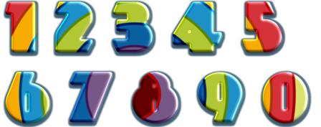
IV тур. Загадки .
Проживают в трудной книжке
Хитроумные братишки,
Десять их но братья эти
Сосчитают все на свете.

Slide 18

Шея длинная такая, хвост крючком…
И не секрет:
Любит всех она лентяев,
А её лентяи - нет!

Slide 19

Я тире в грамматике, а кто ж я в математике?
Минус

Slide 20
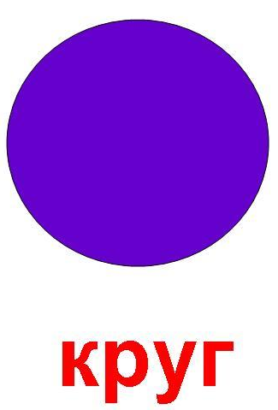
Нет углов у меня,
похож на блюдо я.
На тарелку, и на крышку,
на кольцо и колесо.

Slide 21
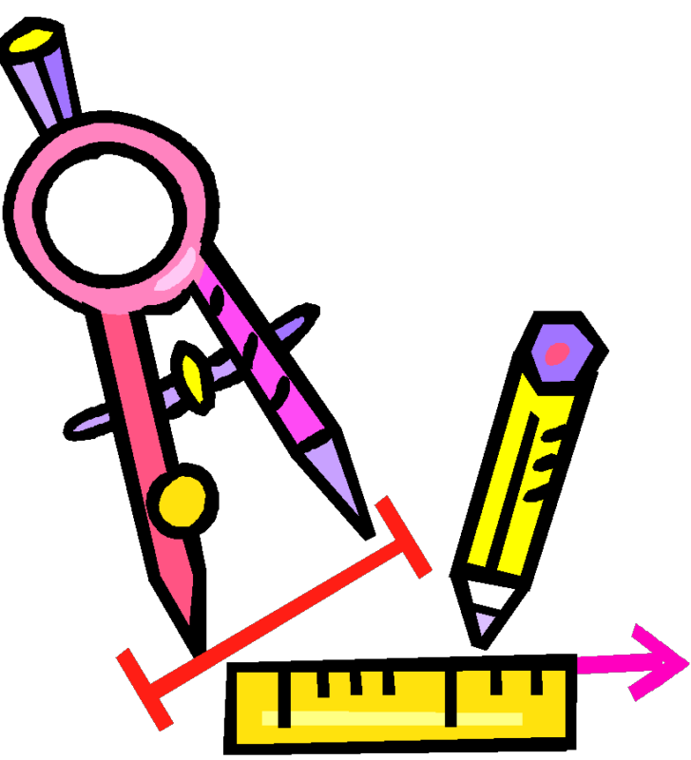
Сговорились две ноги
делать дуги и круги.

Slide 22


